Slide 1
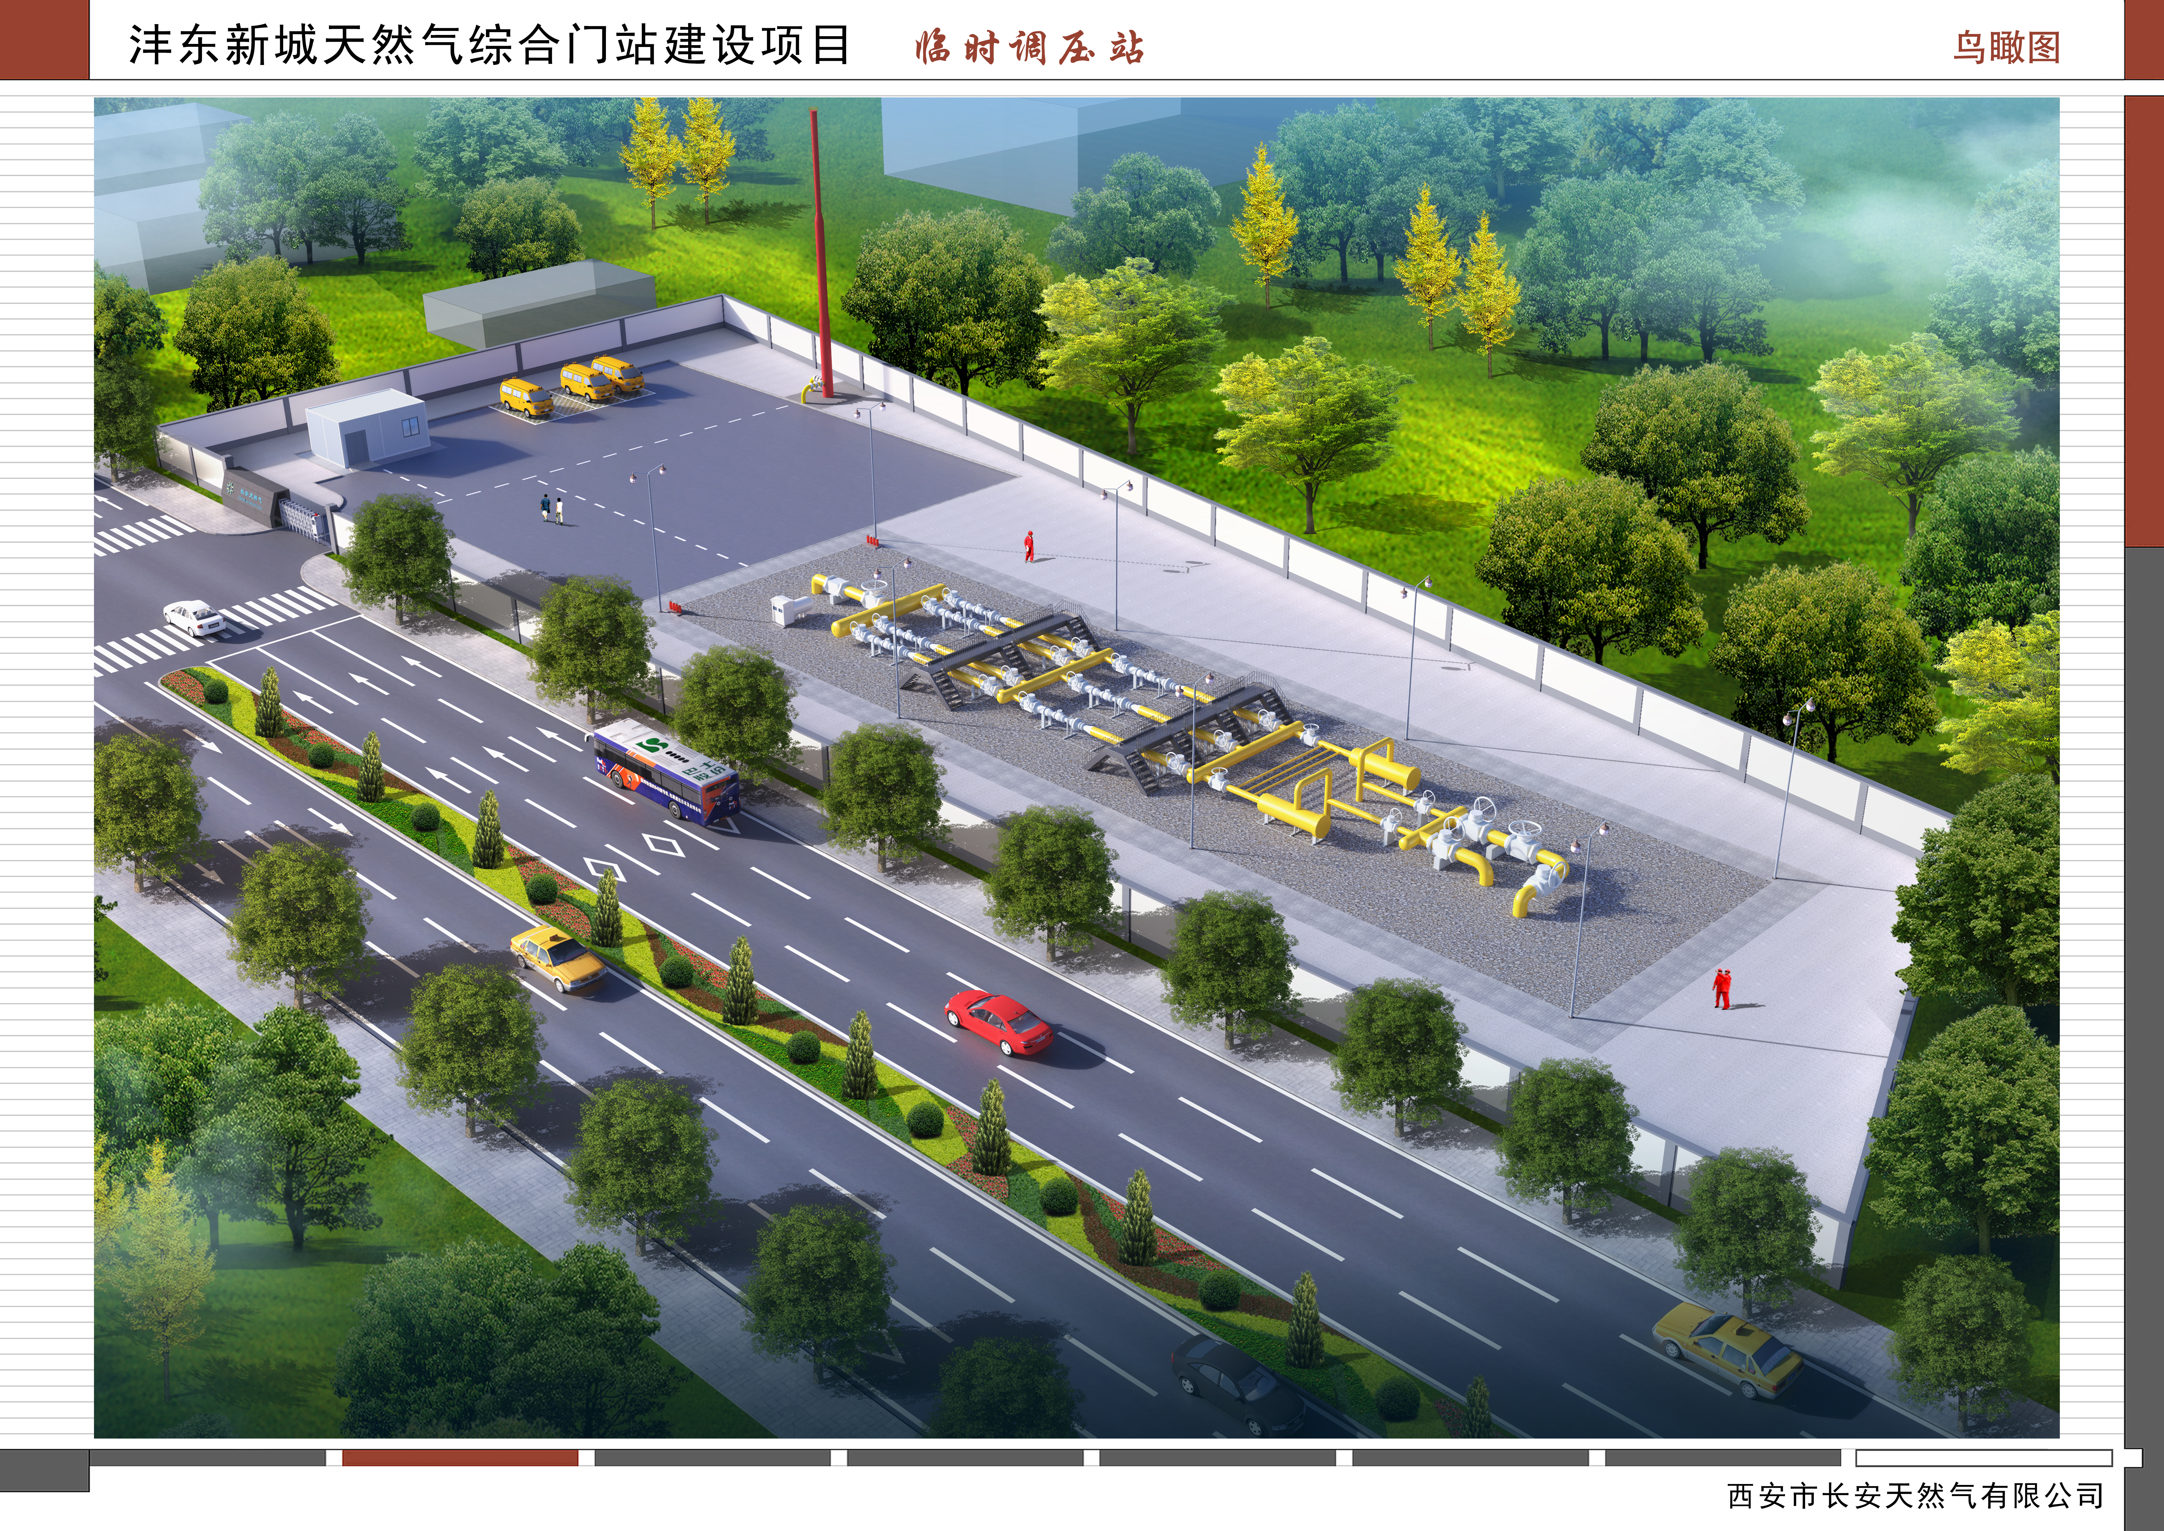
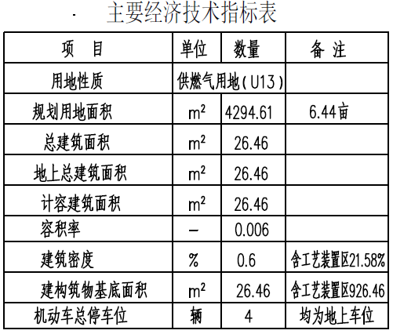
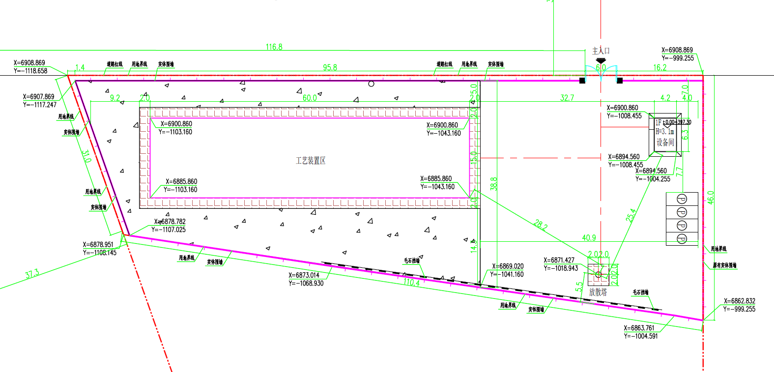
西咸新区建设工程规划公示牌
沣东新城天然气综合门站建设项目
工程概况
临时调压站布置于北侧约6.44亩土地，建设内容为：1栋面积约26.46㎡设备间及调压设备（占地约926㎡），4个地上停车位。
设计单位：中国市政工程西北设计研究院有限公司
建设单位：西安市长安天然气有限公司
公示说明
该项目为民生保障类项目,临时建筑到期自行拆除。
注：本公示仅供规划管理使用
方案效果图
临时建筑（设备间）总平面图
公示日期：2023年9月20日-2023年9月28日
咨询电话：西咸新区自然资源和规划局（沣东）工作部 89110704
西咸新区政务服务（沣东）中心 89105539 89105861
公示要求：1、公示牌应置于主要路段显眼位置；
2、公示牌公示期间不得随意撤销、涂改。

